Slide 1




{unidade_capa}

Slide 2




Quais desses problemas
SUA EMPRESA ENFRENTA?
Você não conhece a fundo os resultados dos seus negócios
Os relatórios
de resultados são confusos ou inexistentes
Seu contador só te envia impostos e relatórios
Paga muito imposto e os recebe sempre em cima da hora
Não tem controle do seu financeiro
Não avalia seus custos

Slide 3
COM A {unidade}
É DIFERENTE
Trazemos o melhor pra você
Você não conhece a fundo os resultados dos seus negócios
Os relatórios
de resultados são confusos ou inexistentes
Seu contador só te envia impostos e relatórios
Contabilidade
consultiva e demonstração de resultados por áreas
Relatórios com indicadores de desempenho
e análises
Reuniões periódicas para avaliação de seus resultados
Planejamento tributário
e Aproveitamento de incentivos fiscais
Uso de sistema próprio de gestão e APP NTW
Implantação e acompanhamento de sistema de gestão financeira
Controle de custos, receitas e resultados
Paga muito imposto e os recebe sempre em cima da hora
Não tem controle do seu financeiro
Não avalia seus custos
Análise de custos e redução de gastos

Slide 4




SOLUÇÕES CONTÁBEIS NA MEDIDA CERTA PARA SEU NEGÓCIO
RESPEITAMOS
QUALIFICAMOS
COLABORAMOS
ASSEGURAMOS
sua cultura organizacional
tomadas
de decisões
nos processos de aumento dos lucros
regularidade fiscal e redução de riscos

Slide 5


MAIS DE 30 ANOS DE SUCESSO
Experiência, Profissionalismo e Serviços de Qualidade
1989
2009
2010
Início das atividades
Início da expansão da rede
Desenvolvimento de um Sistema próprio de gestão de escritórios contábeis
Certificação
ISO 9001/2008
Vencedora da categoria Serviços
Escritórios de Ipatinga e BH

Slide 6





MAIS DE 30 ANOS DE SUCESSO
Experiência, Profissionalismo e Serviços de Qualidade
Escritórios de Ipatinga
Escritórios de Ipatinga
Escritórios de Recife
2016
Franqueadora
2017
Selo Excelência em franchising
Prêmio IEL de estágio
2018
2011
2015
2019
Selo Franquia Internacional
Prêmio Regional de Qualidade do Vale do Aço
Destaque pelo desempenho no seu modelo de gestão
2020
2021
1ª empresa de Contabilidade Brasileira a receber um prêmio de qualidade na régua de 250 pontos
2022
2023

Slide 7

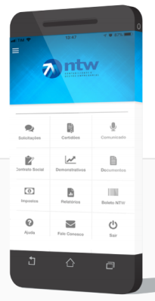








MAIS DE 30 ANOS DE SUCESSO
Experiência, Profissionalismo e Serviços de Qualidade
2016
Franqueadora
2017
Selo Melhores Franquias do Brasil
2018
NTW
A maior rede de escritórios contábeis do Brasil
2018
APP
NTW
2020
CONSTANTE
EXPANSÃO E APERFEIÇOAMENTO
2019
2020
2021
2022
2023

Slide 8



A MAIOR REDE DE ESCRITÓRIOS
CONTÁBEIS DO BRASIL
+270
UNIDADES
Presente em
todo
território nacional
Além de uma unidade na África
E agora também na Europa
Maputo,
Moçambique
Porto,
Portugal

Slide 9
Qualidade garantida por nossos
+22.000 CLIENTES
CONTAMOS COM
Profissionais multidisciplinares
Atendimento in Company
Diversas opções de serviços contábeis e financeiros
Foco em gestão
Instalações modernas

Slide 10
CONTABILIDADE É UMA FERRAMENTA INDISPENSÁVEL
Seja qual for o tamanho da sua empresa
Com a NTW você garante soluções que se adequam à sua real necessidade
CONTABILIDADE STANDARD
CONTABILIDADE ADVANCED
CONTABILIDADE PREMIUM
Escrituração contábil completa
Apuração de resultados
Cálculo dos tributos e contribuições
Além de: SEFIP, SINTEGRA, SPED fiscal, SPED contribuições, DCTF, ECF, ECD, DESDTA, RAIS, DIRF, DEFIS, DIMOB, DIMED, ITR. ..
ADVANCED +
Equipe técnica exclusiva
Prestação de serviços nas dependências da própria empresa
Reunião trimestral para apresentação dos resultados contábeis
STANDARD +
Acompanhamento de CND
Atualização de cadastro bancário
IRPF (imposto de renda pessoa física)

Slide 11



















Oferecemos soluções personalizadas
e segmentadas por áreas de atuação
Conheça tudo o que a {unidade}
tem a oferecer para você e sua empresa:
BPO Financeiro
MEI
Entidades e Associações
Terceiro Setor
Produtor Rural
Indústrias
Advocacia
Agronegócio
Hotéis, Bares e Restaurantes
Comercio Varejista
Condomínios
e Clubes
Construção Civil
Prestadores de serviços
Profissionais Liberais
Salão de Beleza
Posto de Combustível
Saúde
Supermercados
Transporte

Slide 12

Nossas soluções
Profissionais e Empresas
De Saúde
Compreender sintomas que levam a um diagnóstico e prescrever o tratamento mais adequado são tarefas que só podem ser feitas por profissionais da área da saúde. Por outro lado, qual é o especialista que está cuidando do diagnóstico e orientando a melhor receita para a saúde administrativa e financeira da sua clínica ou consultório? Para que você possa focar no atendimento de seus pacientes sem descuidar do seu negócio, deixe nossos especialistas orientarem na gestão tributária e financeira da sua clínica ou consultório.
Devido às crescentes exigências do setor, a NTW desenvolveu soluções contábeis customizadas com a mais alta tecnologia para prover Hospitais, Clínicas e Profissionais da área da saúde, com relatórios e indicadores de desempenho contábeis e financeiros de uso diário e permanente, que possibilitem análises reflexivas sobre o seu desempenho, facilitando tomadas de decisões, buscando a maximização dos resultados e minimização dos custos com segurança.
Cuide dos seus pacientes e deixe a NTW cuidar da saúde da sua empresa!

Slide 13
Com a
você garante
{unidade}
Ações + precisas
Lucros + consistentes
Resultados mensuráveis
Controle + eficiente
Atendimento personalizado

Slide 14
Nos preocupamos com a qualidade
do nosso trabalho
POR ISSO BUSCAMOS DIARIAMENTE
Valorizar os colaboradores
Garantir boas condições de trabalho
Melhorar os processos de prestação de serviços
Aprimorar a utilização dos recursos da organização
Desenvolver novos sistemas e soluções
Capacitar constantemente a nossa força de trabalho
Buscar a ampliação na participação do mercado
Melhorar continuamente o Sistema de Gestão da Qualidade
Firmar parcerias estratégicas

Slide 15
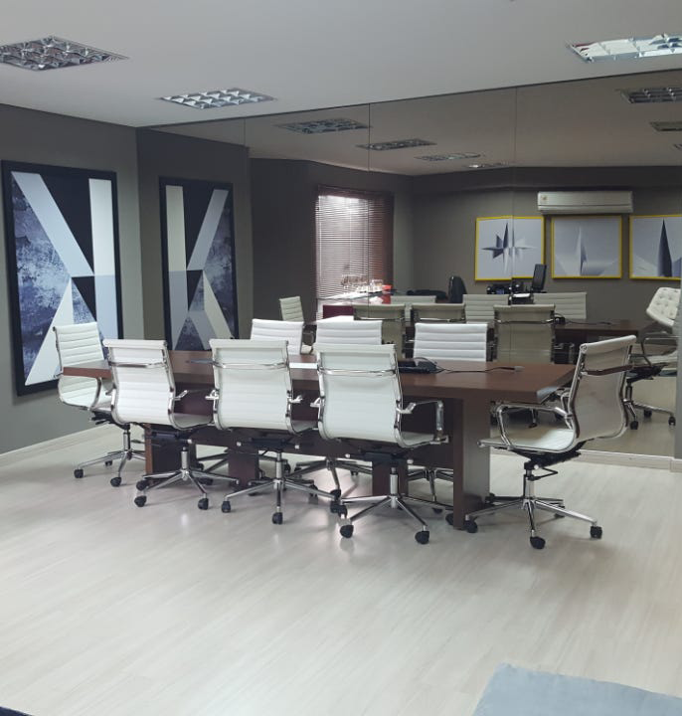



+30 ANOS
NO MERCADO
Transparência
Profissionalismo
Visão de vanguarda
Através da busca pela excelência na prestação de serviços contábeis, conseguiu no ano 2009 fazer parte do seleto grupo de empresas do Brasil certificadas na ISO 9001. Sendo a primeira organização contábil do Brasil certificada na versão 2008 da norma.
No ano de 2010 foi considerada pela Fundação Nacional da Qualidade e SEBRAE a empresa mais competitiva do BRASIL no ano, na categoria SERVIÇOS.

Slide 16





Próximos passos
Levantamento de necessidades e
expectativas
Apresentação de proposta técnica e comercial
Assinatura de contrato
Disponibilização da senha da área do cliente e APP da NTW
Reunião de orientação técnica com equipe da NTW

Slide 17


Ética, responsabilidade
e custos acessíveis
Mais que uma empresa de contabilidade, somos parceiros de nossos clientes.
Vamos fechar negócio?

Slide 18




{franqueado}
{cargo}
{telefone}
{email}
{site}

